Slide 1
12.3. 斯托克斯(Stokes)公式
特殊情形
斯托克斯公式
格林公式

Slide 2
定理1
设 为段光滑的空间有向闭曲线,
是以 为边界的
分片光滑的有向曲面，
的正向与 的侧符合右手规则,
函数
在包含曲面 在内的
一个空间区域内具有一阶连续偏导数, 则有公式
(1)
------斯托克斯(Stokes)公式

Slide 3

右手法则
是有向曲面 的
正向边界曲线
证明
如图

Slide 4
思路
（2）
（3）

Slide 6
根椐格林公式
故
平面有向曲线
空间有向曲线

Slide 7
同理可证
故有结论成立.

Slide 8
便于记忆形式
另一种形式

Slide 9
Stokes公式的实质:
表达了有向曲面上的曲面积分与其边界曲线上的曲线积分之间的关系.
特殊情形
斯托克斯公式
格林公式

Slide 10
例1
解
按斯托克斯公式, 有

Slide 12
解法二
则有
按斯托克斯公式, 有

Slide 13
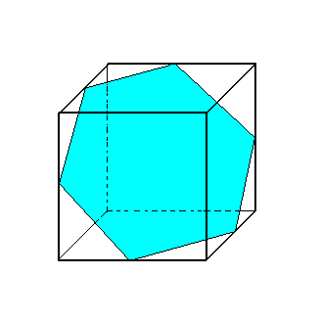
例2
计算曲线积分
解
则

Slide 14
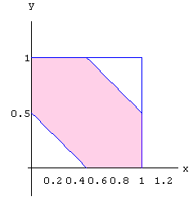
即

Slide 15
练习
计算
从 z 轴正向看去, L为逆时针方向.

Slide 16
例3
计算曲线积分
解
则

Slide 17
即
练习
计算第二型曲线积分
(2021年南开大学考研-数学分析)
Notes:
8sqr(3)\pi

Slide 18
例4：计算
其中： Γ 为球面
与圆柱面
的交线 ，
若从 oz 轴正向看去，取逆时针方向
解
取以 Γ 为边界的球面为 Σ：
上侧，
在 Σ + Γ 上应用斯托克斯
公式

Slide 19
例4：计算
解

Slide 20
例4：计算
解

Slide 21
综合题
例
(2022年高数一)
解
由Stokes公式

Slide 22
易知，

